Slide 1

Алгебра 7 клас
Лінійні рівняння як математичні моделі текстових задач
Підготувала вчитель математики
Щепкіна Лідія Петрівна

Slide 2

Повторюємо
Алгоритм розв’язування прикладних задач за допомогою лінійних рівнянь:
аналіз тексту задачі;
позначення невідомих величин буквами;
за умовою задачі скласти рівняння (побудувати математичну модель задачі);
розв’язати здобуте рівняння;
з’ясувати, чи відповідає знайдений корінь рівнння змісту задачі;
дати відповідь.

Slide 3
Виконання вправ
900. Загадали число. Якщо від нього відняти 7 і одержаний результат поділити на 9, то матимемо 12. Яке число за гадали?
Нехай х – задумане число. Складаємо рівняння:
(х – 7) : 9 = 12; / 9
х – 7 = 108;
х = 108 + 7;
х = 115.
Відповідь: загадане число 115.

Slide 4
Виконання вправ
902. У двох цистернах разом 58 т пального, причому в першій на 4 т менше, ніж у другій. Скільки тонн пального в кожній цистерні?
Нехай х (т) – паливо у першій цистерні, тоді х + 4 (т) – паливо у другій. Складаємо рівняння:
x + x + 4 = 58;
2x = 58 – 4;
2x = 54; /:2
x = 27.
27 т в І ц.
2) 27 + 4 = 31 (т) в ІІ ц.
Відповідь: 27 т, 31 т.

Slide 5
Виконання вправ
904. Одне з двох додатних чисел утричі більше за друге. Знайдіть ці числа, якщо їх різниця дорівнює 28.
Нехай х – друге число, тоді 3х – перше число. Складаємо рівняння:
3x – х = 28;
2x = 28; /:2
x = 14.
14 – друге число.
2) 14 · 3 = 42 – перше число.
Відповідь: 42, 14.

Slide 6
Виконання вправ
906. Сума двох чисел 360, а їх відношення дорівнює 5:7. Знайдіть ці числа.
Нехай х – коефіцієнт пропорційності, тоді перше число – 5х, друге – 7х. Складаємо рівняння:
5х + 7х = 360;
12х = 360; / :12
х = 30.
2) 5·30=150 – 1 число.
3) 7·30=210 – 2 число.
Відповідь: 150, 210.

Slide 7
Виконання вправ
908. Периметр трикутника дорівнює 20 дм. Дві його сторони рівні між собою і кожна з них на 1 дм більша за третю. Знайдіть сторони трикутника.
Нехай х (дм) – довжина ІІІ сторони, тоді х + 1 (дм) – довжина І та ІІ сторін. Складаємо рівняння:
x + x + 1 + х + 1 = 20;
3x = 20 – 2;
3x = 18; /:3
x = 6.
6 дм – довжина ІІІ сторони.
2) 6 + 1 = 7 (дм) – довжина І та ІІ сторін.
Відповідь: 7 дм, 7 дм, 6 дм.

Slide 8
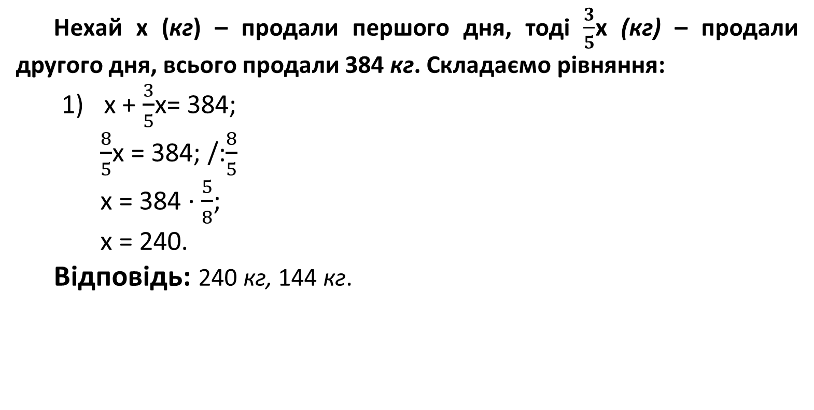
Виконання вправ
909. За два дні було продано 384 кг бананів, причому другого дня продали 3/5 від того, що продали першого. Скільки кілограмів бананів продали в перший день і скільки – у другий?
Нехай х (кг) – продали першого дня, тоді $\frac{3}{5}$х (кг) – продали другого дня, всього продали 384 кг. Складаємо рівняння:
x + $\frac{3}{5}$х= 384;
$\frac{8}{5}$х = 384; /:$\frac{8}{5}$
x = 384 · $\frac{5}{8}$;
x = 240.
Відповідь: 240 кг, 144 кг.
240 кг – продали першого дня
2) 384 – 240 = 144 (кг) продали другого дня.

Slide 9

Домашнє завдання
Вивчити § 24, ст.176-178
№ 901, 903, 905, 907, 910

